Slide 1
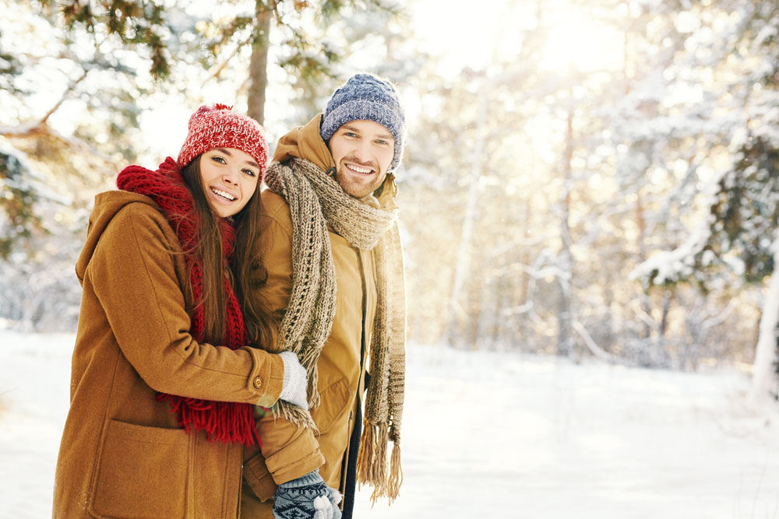
Lisa en Björn
muts (warm)
sjaal (lang)
jas (bruin)
overhemd (wit)
broek (wit / zwart)

Slide 2
Lisa en Björn
(warm)
(lang)
(bruin)
(wit)
(wit / zwart)

Slide 3
Lisa en Björn

